Slide 1
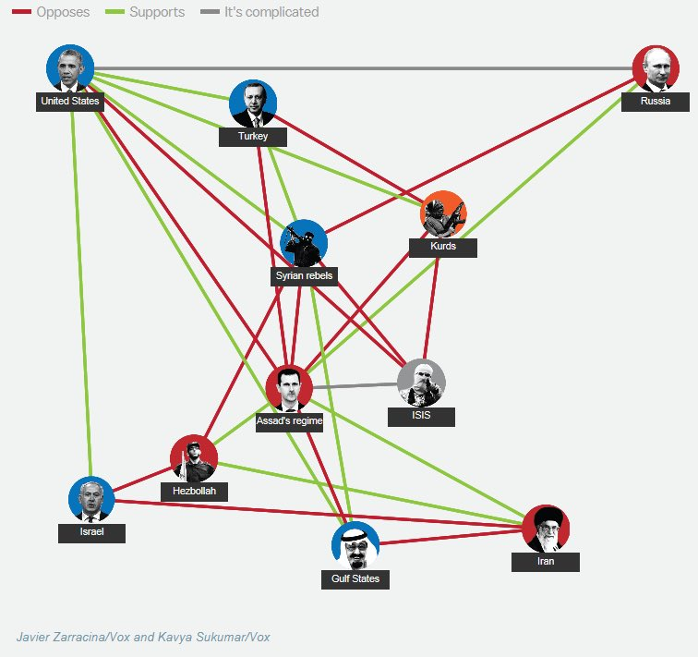

Slide 2
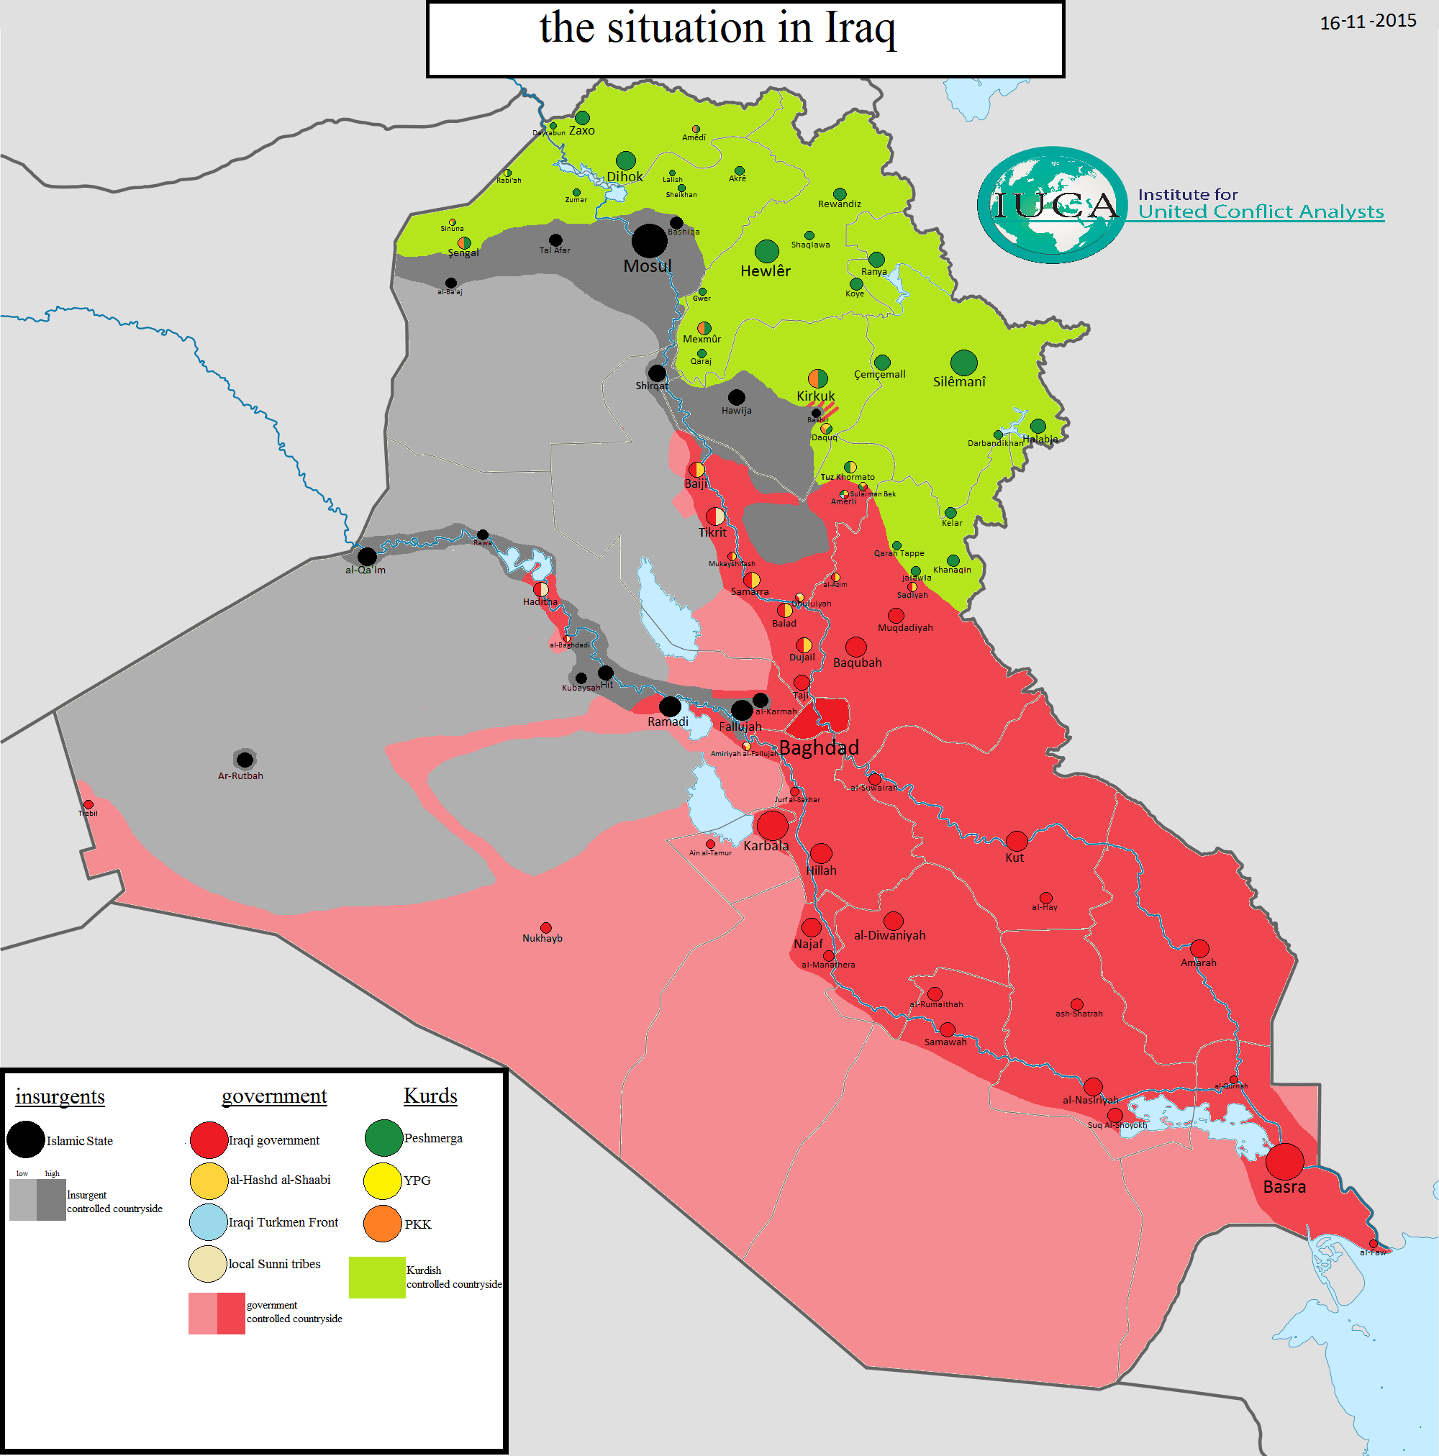

Slide 3
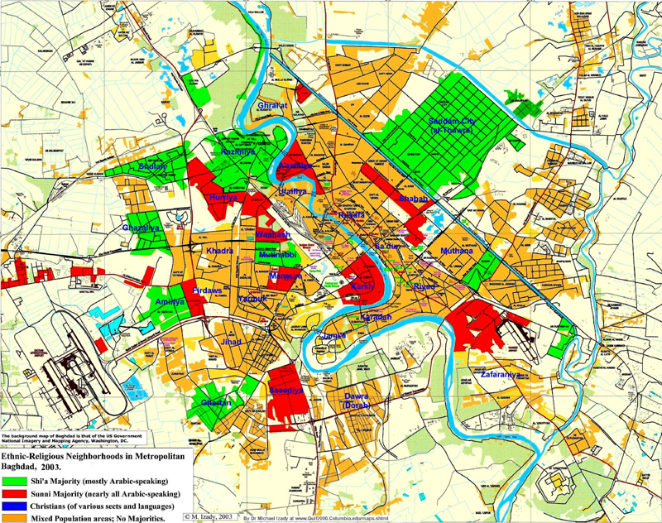
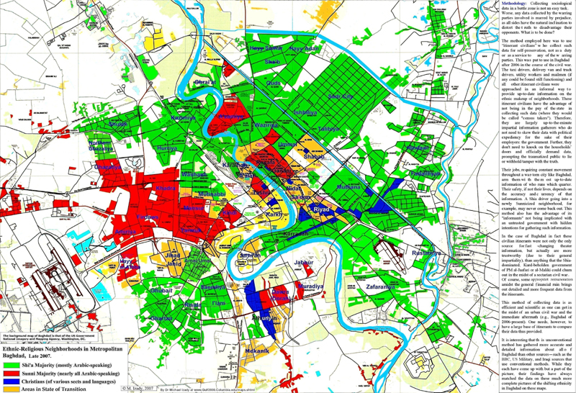

Slide 4
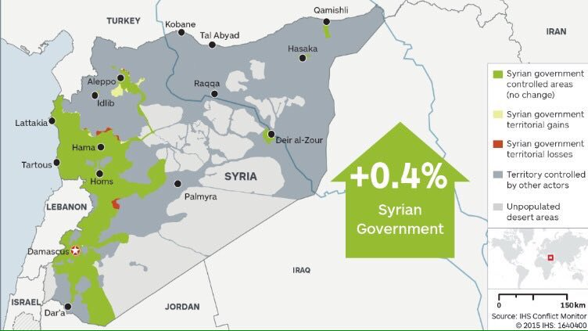

Slide 5
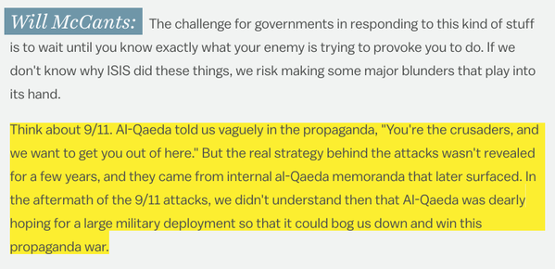

Slide 6
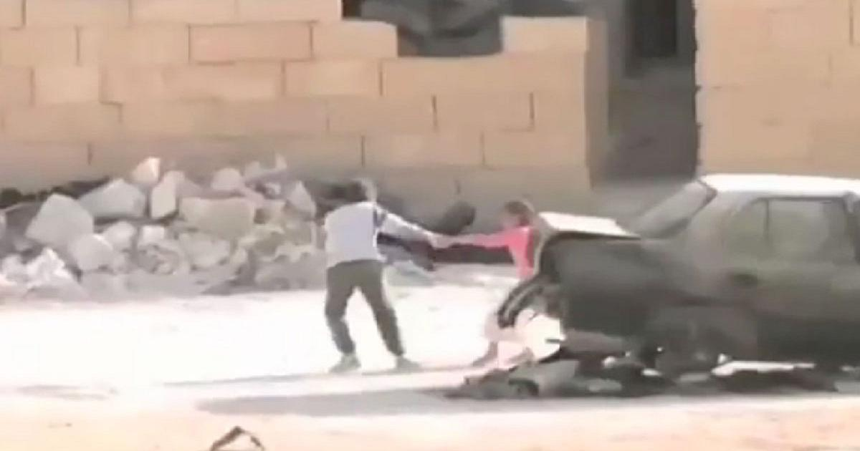
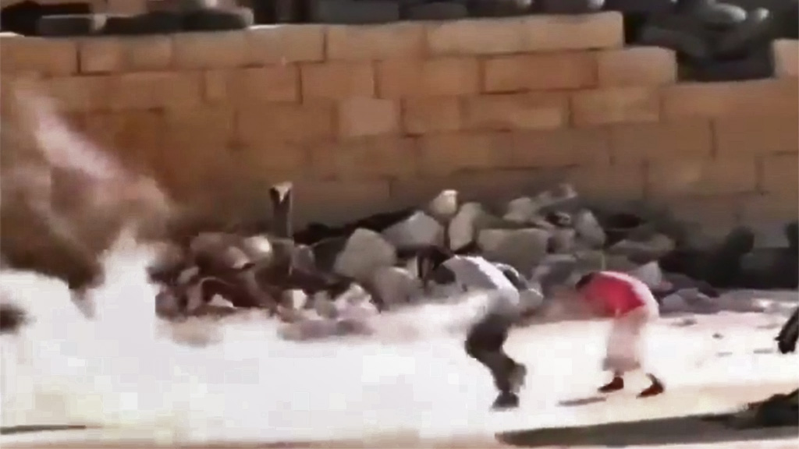

Slide 7
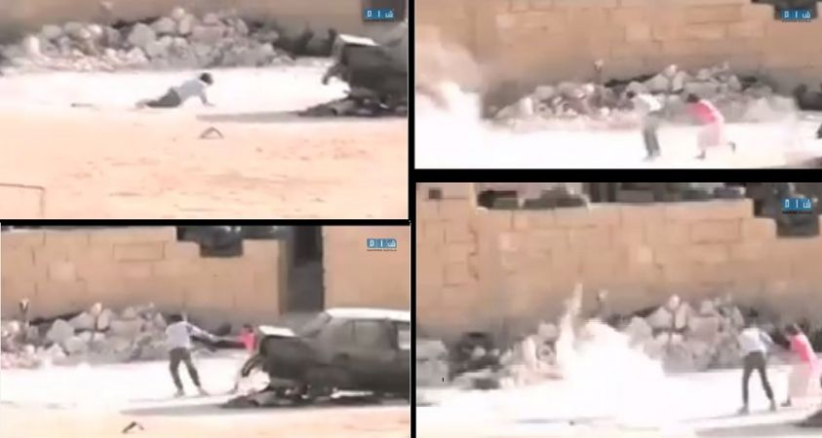

Slide 8
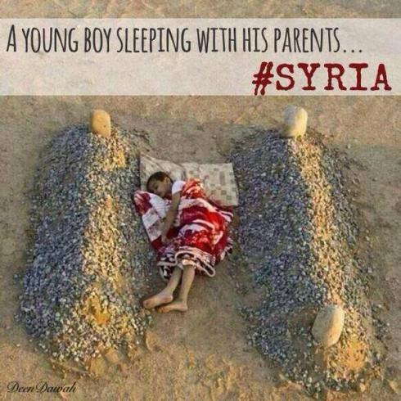

Slide 9
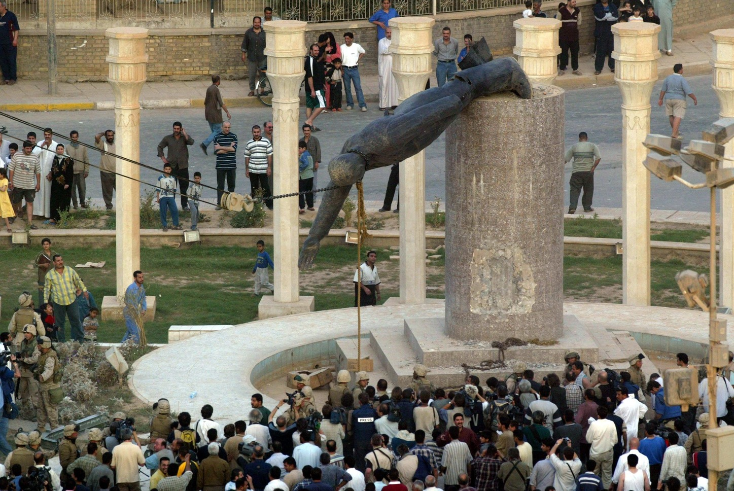
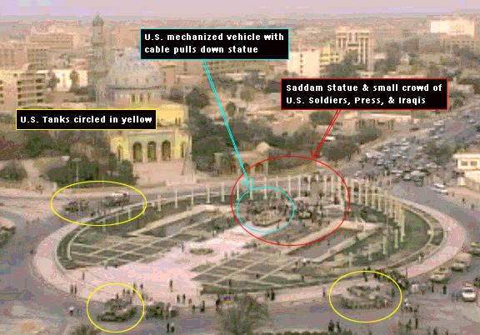
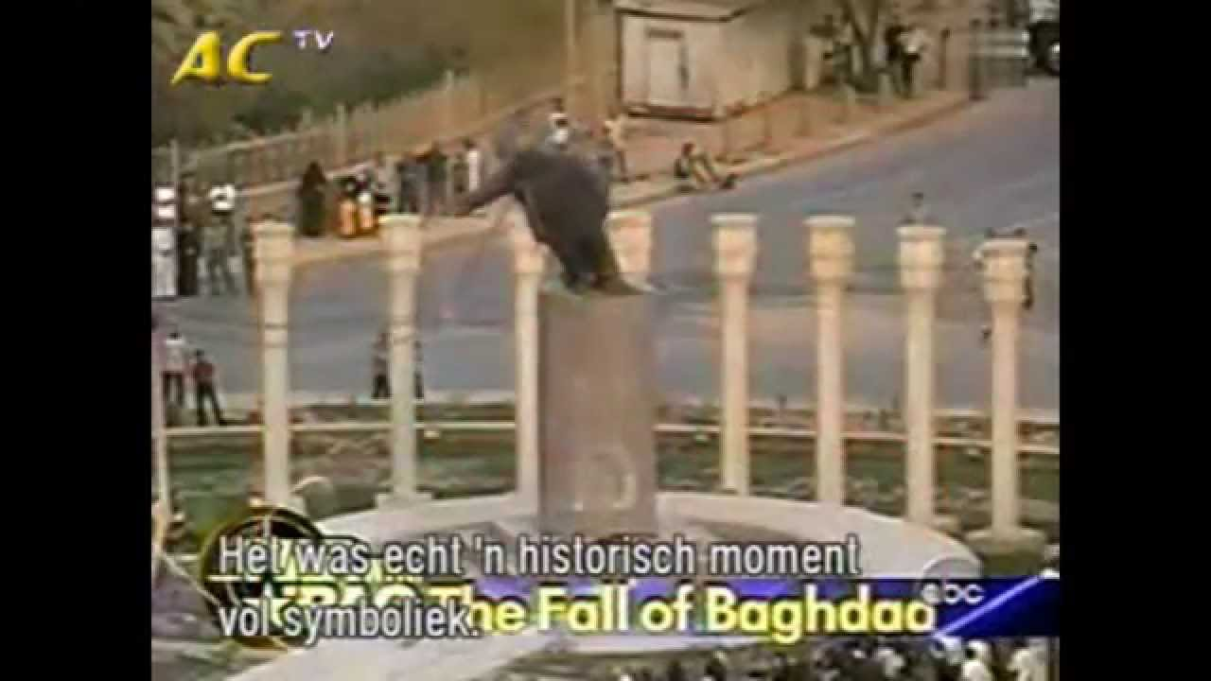

Slide 10
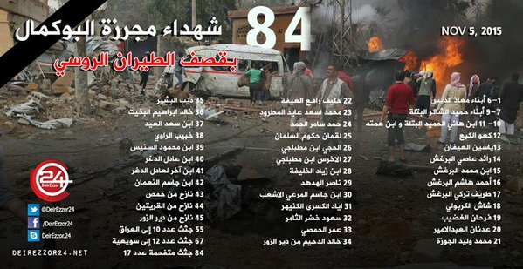

Slide 11
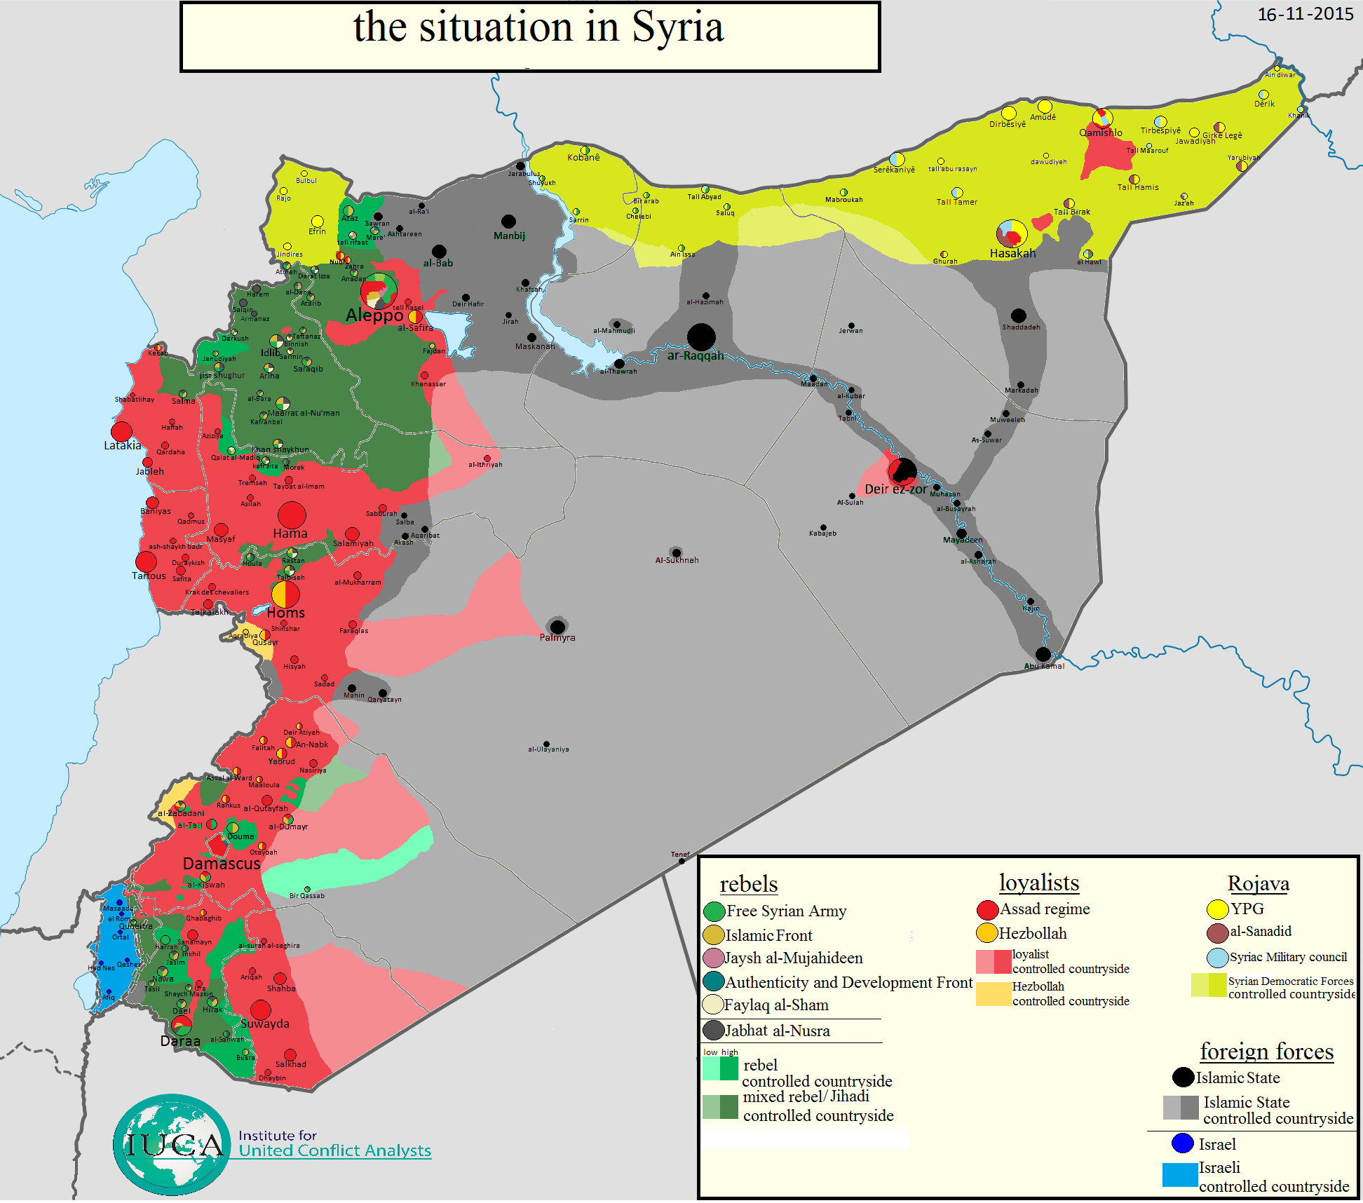

Slide 12
Syrië belangrijke strijdende rebellen groeperingen.
Jaysh al-Fateh (Army of Conquest)
Syria gebaseerd op sharia wetgeving jihadistische groeperingen, zijn tegen ISIS
op gericht maart 2015
12.000 strijders tot 10 duizenden strijders
Heeft steun van delen bevolking
succesvol vooral in provincie Idlib
Acht fracties opereert ook samen met FSA fracties
Belangrijkste:
Ahrar al-Sham veruit grootste en sterkste fractie ligt dicht bij Al Queda, Steun Turkije, Golfstaten, VS blijft huiverig
Jabhat al-Nusra, Al Nusra Front, (Al Queda Syrië) tweede in grote
Sham Legion contacten Moslimbroeders
Jund al-Aqsa (afgesplits van Nusra)
ISIS of ISIL of Daesh
Islamic State of Iraq and Syria (groot Syrie)
L staat voor Levant (groot Syrie)
IS nadat ISIS Kalifaat uitgeroepen heeft in het door hen veroverde gebied
YPG/YPD
Koerden
SDF Syrian Democratic Forces
Nieuwe coalitie van diverse Arabische verzetsgroepen, Assyrische en YPG
eigenlijk mantelorganisatie YPG, 80% strijders YPG heeft ook de leiding
Gesteund door VS.
FSA Free Syrian Army
Syrian National Coalition (SNC)
TOW is een Amerikaanse antitankraket. TOW staat voor Tube-launched, Optically tracked, Wire-guided (gelanceerd vanuit een buis, door het oog bestuurd, draadgeleid).

Slide 13
